Slide 1
7D訓練校最終課題
課題3つの作品リスト
①自動販売機のプログラム
②TODOリスト
③ポートフォリオサイト

Slide 2
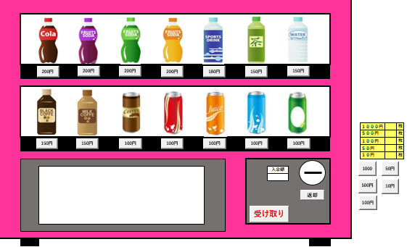
リカレントスクール福岡校 最終課題
自動販売機プログラミング
〜仕様言語（VBA・python・SQLite)〜
仕様言語
自動販売機の全体の概要
VBA
Python
SQLite
ユーザーインターフェイス(UI):
ユーザーが商品を選択できるように表示する。
価格情報や商品情報を表示する。
支払い処理:
現金処理できるシステム。
支払いの検証と承認。
お釣りの計算と支払い。
在庫管理:
各商品の在庫状況を更新する。
売り切れや在庫少ない商品の管理。

Slide 3
リカレントスクール福岡校 最終課題
自動販売機プログラミング
〜仕様言語（VBA・python・SQLite)〜
システムの概要: 自動販売機の基本的なシステムをVBAで作成し、在庫管理機能をpythonで操作しSQLiteで管理を行うプログラミングを作成
ユーザーインターフェース: 入金ボタンではお金の金額を押す事により入金額の合計表示を行い商品ボタンを購入出来る状態にする。
購入処理: 購入ボタンを押した際、商品金額による入金額の減算・商品売切れ時の入金額の維持。ボタンを押す事によるExcelシート2の在庫の減少を行う。
商品画像の配置: 商品の下の購入ボタンを押す事により商品の画像が受取り口に表示し、売切れ時は表示せず受取り口の商品を受け取る様にする。
商品の受け取りと返金処理: 受取りボタンを押す事で商品画像削除・入金額の返却・金額一覧の削除を行う。おつりは商品を受取らず金額だけを返却・金額一覧の削除を行う。
在庫管理: 別シートを用いた管理で購入時の商品在庫減少させ、pythonによりデータの処理が行われSQLiteでも管理される。

Slide 4

リカレントスクール福岡校 最終課題
自動販売機プログラミング
〜仕様言語（VBA・python・SQLite)〜
このシステムを作るにあたり、私は多くの夜をプログラミングとデバッグに費やしました。特に、VBAとPythonの連携部分では、データの受け渡しに関する多くの壁に直面しましたが、それを乗り越えた時の達成感は計り知れません。訓練校で完成できなかったこのプログラミングを、情熱を持って完成させる事が出来たのは、私にとって大きな自信となりました。
私がこのシステムを開発する上で直面した経験は、これらの機能を将来にわたって実現するための貴重な糧となりました。自動販売機という日常の一部にITとプログラミングの力を使い完成させた作品は、私にとって大きな喜びです。これからも技術の進化とともに、システムを進化させ続け、より良い機能を提供することを目指していきます。

Slide 5
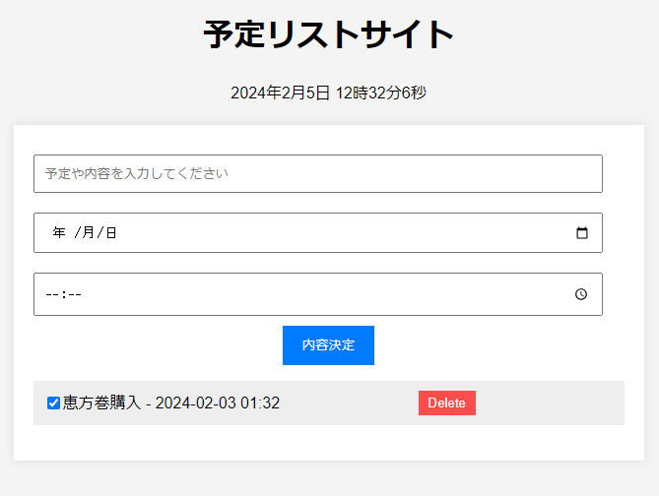
リカレントスクール福岡校 最終課題
TODOリストプログラミング
〜仕様言語(HTML・CSS・javaScript)〜
仕様言語
TODOリストの全体の概要
html
css
javascript
現在の日時表示により時間を把握しやすい：
javascriptによりユーザーがページにアクセスすると、現在の日時が自動的に表示され、1秒ごとに更新されます。これにより、ユーザーは常に正確な時間を把握できます。
シンプルタスクの追加：
タスク名、実施日、実施時間を入力することで、新しいタスクを追加できます。シンプルに入力できる事により使いやすさを実現。
タスクの表示と管理：
追加されたタスクはリスト形式で表示され、各タスクにはチェックボックスと削除ボタンが付いています。これにより、タスクの完了状態の管理や、不要になったタスクの削除が簡単に行えます。

Slide 6
リカレントスクール福岡校 最終課題
TODOリストプログラミング
〜仕様言語(HTML・CSS・javaScript)〜
javascriptによる現在の日時表示
ユーザーがページにアクセスすると、現在の日時が自動的に表示され、1秒ごとに更新されます。これにより、ユーザーは常に正確な時間を把握できます。
タスクの追加
タスク名、実施日、実施時間を入力することで、新しいタスクを追加できます。これらの情報は、簡単に入力できるよう設計されています。
タスクの表示と管理
追加されたタスクはリスト形式で表示され、各タスクにはチェックボックスと削除ボタンが付いています。これにより、タスクの完了状態の管理や、不要になったタスクの削除が簡単に行えます。

Slide 7
リカレントスクール福岡校 最終課題
TODOリストプログラミング
〜仕様言語(HTML・CSS・javaScript)〜
このToDoリストアプリケーションの開発を経て、ただ単にタスクをリストアップするツールを超え、日々の生活における時間管理と生産性の向上を目指したものがシンプルではありますが完成しました。
開発過程では、ユーザーがストレスなくタスクを管理できるようにする事でした。現代の忙しい生活の中で、私たちはすべての瞬間を最大限に活用することが求められます。このアプリケーションが、そのようなニーズに少しでも応えられれば良いと感じています。
自分や家族たちがアプリを使っている事を考えながら作成を行い、特にリアルタイムで日時を更新する機能や、動的なリスト管理の実装は自分がこの機能が欲しいと思っていた機能を追加できた事は、今後アプリケーションを開発する上でも必要な観点だと思っています。この作品を作成した事でアプリケーションのシンプルが大きく向上しました。
また、この作品の機能の追加で日頃同じようなアプリを使っている方の話の中での問題解決に繋がり重要性を再認識させてくれました。今後もユーザーからのフィードバックを積極的に受け入れ、アプリケーションを継続的に改善していく事を心がけていきます。
最後に、このアプリケーションがシンプルではありますが今後も新たな機能を追加し、ただのタスク管理ツールではなく、ユーザーの日々の生活を豊かにするアプリであらば良いと思います。私たちは、このアプリケーションを通じて、時間管理の新たな形を考えていきます。

Slide 8
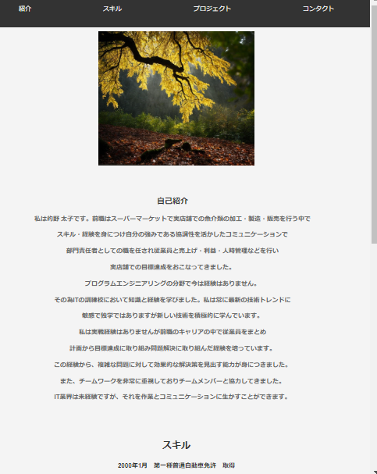
リカレントスクール福岡校 最終課題
ポートフォリオサイト
〜仕様言語(JAVA・HTML・CSS・javaScript・postgresSQL)〜
仕様言語
ポートフォリオサイトの全体の概要
Java
HTML
CSS
javaScript
postgreSQL
レスポンシブデザイン：異なるデバイスでの表示を最適化。
ナビゲーション：ヘッダーにあるナビゲーションバーを使用して、ウェブサイトの異なるセクション（紹介、スキル、プロジェクト、コンタクト）に簡単にアクセスできる
インタラクティビティ：JavaScriptを使用してページビューカウントを更新する機能。ページが読み込まれた時に、サーバーにPOSTリクエストを送り、postgresSQLでページビューのカウントを更新する。

Slide 9
リカレントスクール福岡校 最終課題
ポートフォリオサイト
〜仕様言語(JAVA・HTML・CSS・javaScript・postgresSQL)〜
HTMLやJavascriptによる動的な動き
ページ内移動や画像クリックによるページ移動を行う。
レスポンシブ対応を3段階で調整
さまざまなタブレットに対応する為、866px以上の画面・865px以下の画面・600px以下の画面でレスポンシブに対応したレイアウトを作成。
サイトの閲覧数の表示・閲覧数をjava・postgresSQLで管理
サイトの閲覧数の表示を行う事でサイトの活動を可視化。
また、閲覧数をpostgresSQLで管理する事が可能になる。

Slide 10
リカレントスクール福岡校 最終課題
ポートフォリオサイト
〜仕様言語(JAVA・HTML・CSS・javaScript・postgresSQL)〜
プログラミングとは、単なるコードの書き込みを超え、創造性と解決策そして革新的なアイデアを追求する作品を紹介できる自身の名刺にもなるポートフォリオです。HTMLとJavaScriptを駆使し、動的なウェブサイトを構築することに挑戦しました。特に、ページ内移動や画像クリックによるページ遷移の実装は、訓練校で最初に制作した時は出来なかった事を図るための重要なステップでした。
レスポンシブデザインの調整では、異なるデバイスサイズに対応するための3段階のブレークポイントを設定することで、あらゆるユーザーが快適にサイトを利用できるようにしました。866px以上、865px以下、600px以下という具体的なブレークポイントを設け、それぞれの画面サイズで最適なレイアウトを実現することには、一筋縄ではいかない苦労がありました。特に、中間サイズでのデザインの均衡を取る作業は、試行錯誤の連続でした。
サイトの閲覧数の表示と管理の為にJavaとPostgreSQLを用いた部分では、バックエンドのロジックとデータベースの構築にも大変苦労をしましたがSQL文の最適化、データベースの効率的なデータ取得のためのクエリの構築には、多くの時間を費やしましたが自身では大変勉強になりました。
このプロジェクトでの最大の苦労はコード一行一行に、私の学びと成長が刻まれており、完成した時の達成感は計り知れません。プログラミングは単なる職業ではなく、常に新しいことを学び、創造し、時には挑戦しながら解決策を見出す旅です。このウェブサイトを通じて成長の記録を載せていきたいと思います。

